Slide 1

Algoritma dan Pemrograman
CSF101
Sesi 1
Konsep Algoritma

Slide 2

Dr. Rahmat Budiarsa, S.Kom.
8482
rahmat.budiarsa@esaunggul.ac.id

Slide 3
Konsep Algoritma
Flowchart dan Pseudocode
Algoritma Pencarian
Algoritma Pencarian Lanjutan_1
Algoritma Pencarian Lanjutan_2
Algoritma Pengurutan
Algoritma Pengurutan Lanjutan_1

Slide 4
Algoritma Pengurutan Lanjutan_2
Algoritma Tumpukan
Algoritma Antrian
Algoritma Penjadwalan
Algoritma Penjadwalan Lanjutan_1
Algoritma Rekursif
Presentasi Tugas Projek

Slide 5
Mahasiswa mampu memahami konsep dasar algoritma.
Mahasiswa mampu menerapkan konsep dasar algoritma.

Slide 6
Referensi
Algorithms, 4th Edition;Author(s) Robert Sedgewick and Kevin Wayne, Publisher: Addison-Wesley Professional; 2011
Introduction to Algorithms 3rd Ed, hal 1002-1012. London. The MIT. Press,2009

Slide 7
Penilaian
Kehadiran = 10 %
UTS = 10 %
UAS = 10 %
Kuis = 0 %
Tugas = 20 %
Tugas Project = 50 % (Berkelompok, 1 kelompok minimal 3 orang, maksimal 5 orang)
No. Handphone(WA) : 082281238309

Slide 8

WHAT IS Algorithm.?

Slide 9

Apa itu Algoritma?
Algoritma adalah rangkain instruksi yang jelas untuk memecahkan masalah, memperoleh keluaran yang diinginkan dari masukkan dalam jumlah waktu yang terbatas.
Algoritma dalam bahasa komputer dinamakan program. Kegiatan merancang dan menulis program dinamakan pemrograman.
Pemrograman ditekankan pada pemecahan masalah, rancangan, solusi ditulis dalam notasi diskriptif (notasi algoritmik)

Slide 10

Ciri-Ciri Algoritma
Agar sebuah instruksi dapat disebut algoritma, ia harus memenuhi beberapa karakteristik:
Terdefinisi dengan Jelas (Definite): Setiap langkah dalam algoritma harus jelas dan tidak ambigu, sehingga tidak ada keraguan tentang apa yang harus dilakukan.
Sistematis dan Berurutan: Langkah-langkahnya harus disusun secara logis dan dieksekusi secara berurutan.
Memiliki Tujuan: Algoritma memiliki tujuan yang ingin dicapai, yaitu menyelesaikan masalah atau menghasilkan keluaran yang diinginkan.
Memiliki Batasan: Algoritma harus memiliki jumlah operasi yang berhingga.

Slide 11
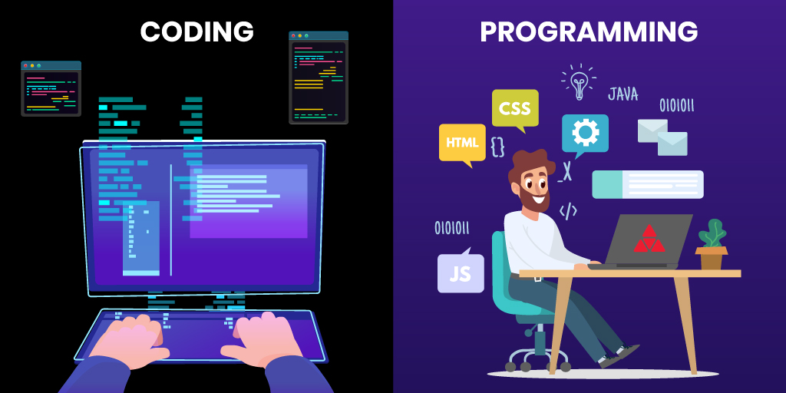
Karakteristik Algoritma
Logis: Langkah-langkahnya masuk akal dan dapat diikuti dengan benar.
Sistematis: Tahapannya tersusun secara berurutan, dari awal hingga akhir.
Spesifik: Setiap instruksi dijelaskan dengan jelas dan tidak ambigu.
Terbatas: Prosesnya akan berakhir setelah sejumlah langkah tertentu, tidak berjalan selamanya.
Menghasilkan output: Tujuannya adalah untuk menghasilkan suatu keluaran atau solusi dari masalah yang diberikan.

Slide 12

Fungsi dan Penggunaan
Algoritma memiliki peran penting dalam:
Pemrograman Komputer: Algoritma adalah fondasi dari pemrograman, di mana ia menjadi dasar untuk instruksi yang dieksekusi komputer untuk memproses data, mengurutkan informasi, atau menjalankan fungsi kompleks.
Penyelesaian Masalah: Algoritma membantu memecahkan masalah sehari-hari yang membutuhkan serangkaian proses atau langkah prosedural.
Personalisasi Layanan: Banyak aplikasi dan layanan online menggunakan algoritma untuk memberikan rekomendasi atau preferensi yang dipersonalisasi kepada pengguna, seperti pada mesin pencari atau platform video.

Slide 13

Perintah Dasar Algoritma
Penulisan
Pembacaan
Pemuatan
Pengulangan
Pengkondisian

Slide 14

Algoritma dalam Pemrograman
Algoritma pengurutan (sorting): Mengurutkan data, misalnya dari yang terkecil ke terbesar.
Algoritma pencarian: Menemukan data tertentu dalam sebuah daftar.
Algoritma rekursif: Memecah masalah besar menjadi sub-masalah yang lebih kecil dan diselesaikan berulang kali.

Slide 15
Contoh algoritma dalam kehidupan sehari-hari
Membuat secangkir teh: Langkah-langkahnya adalah merebus air, memasukkan teh celup ke dalam cangkir, menuang air panas, lalu menambahkan gula.
Mencari alamat di peta: Langkah-langkahnya meliputi membuka aplikasi peta, memasukkan alamat tujuan, lalu mengikuti petunjuk arah yang diberikan.
Mesin pencari: Algoritma digunakan untuk mengurutkan hasil pencarian berdasarkan relevansi dengan kata kunci yang dimasukkan pengguna.
Rekomendasi YouTube: Sistem menggunakan algoritma untuk menganalisis riwayat tontonan Anda dan menyajikan video yang kemungkinan besar Anda sukai.

Slide 16
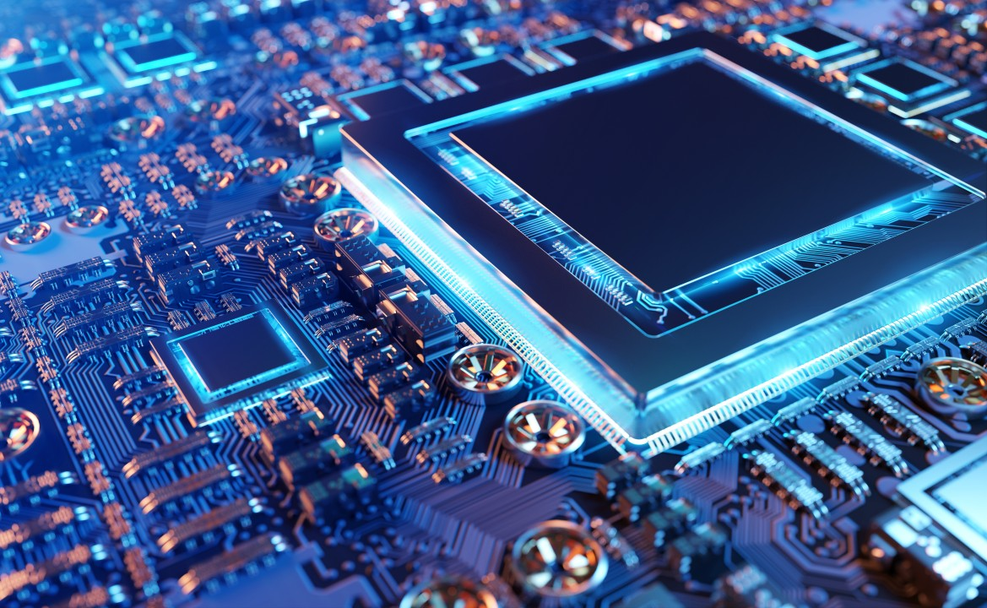
Gerbang Logika
Gerbang logika berdasarkan sistem bilangan biner yaitu bilangan yang hanya mempunyai 2 kode simbol yaitu 0 dan 1 dengan memakai Teori Aljabar Boolean.
Fungsi gerbang logika: melakukan fungsi logika dasar terdiri dari 2 input nilai biner dan output berupa bilangan 1, 0 atau yang sering dikenal sebutan true atau false.

Slide 17
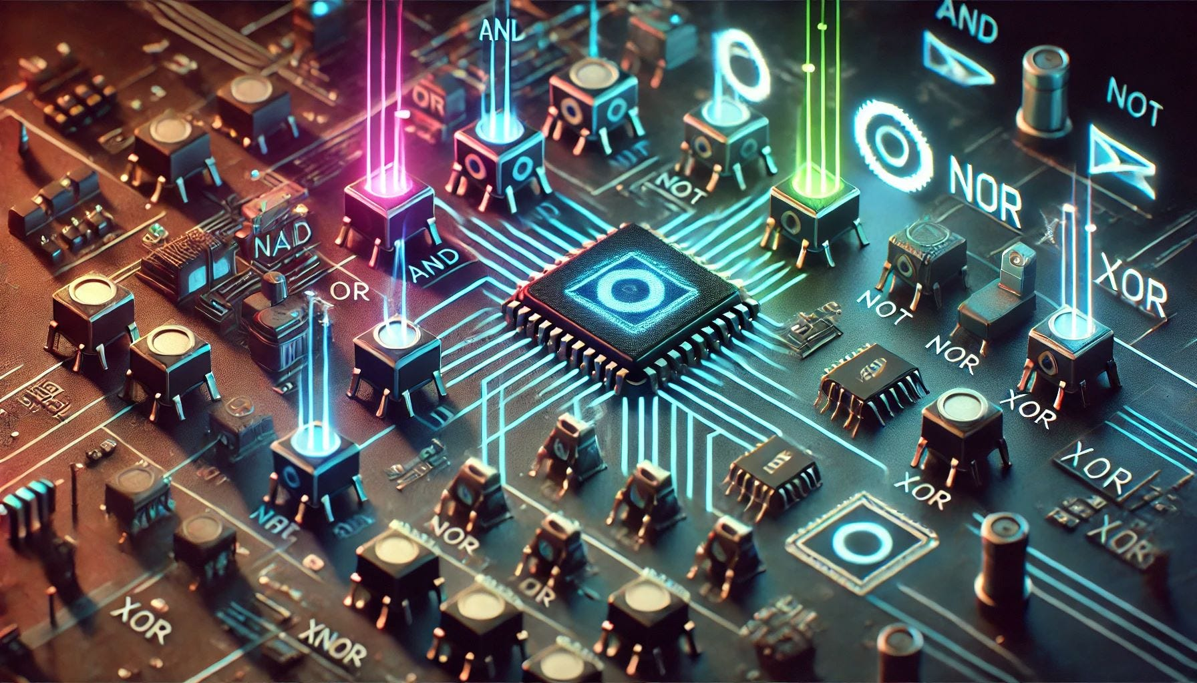
Gerbang Logika
Definisi: Komponen dasar dalam rangkaian digital yang berfungsi untuk melakukan operasi logika pada sinyal biner.
Prinsip Kerja: Bekerja dengan sinyal biner 1 (benar/true) dan 0 (salah/false) untuk menghasilkan sinyal output berdasarkan aturan logika Boolean.
Tujuan: Mengontrol arus listrik dan memproses data untuk pengambilan keputusan dan eksekusi perintah dalam perangkat elektronik.
Jenis-jenis Umum: Meliputi gerbang AND, OR, dan NOT, serta kombinasi lainnya seperti NAND, NOR, dan XOR.
Contoh Penggunaan: Ditemukan dalam mikroprosesor komputer, sistem kontrol otomatis, dan perangkat komunikasi digital untuk pemrosesan informasi.

Slide 18
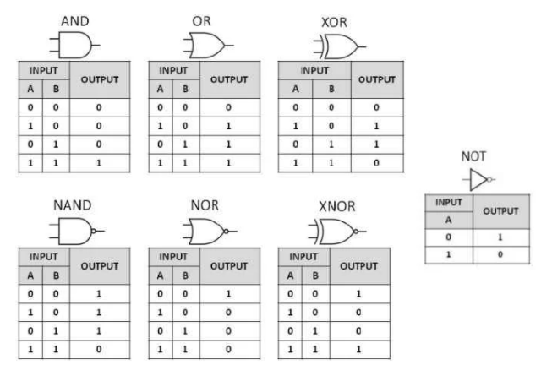
Tabel Kebenaran Gerbang Logika

Slide 19
Keterangan
Gerbang AND menghasilkan keluaran Logika 1, Jika semua masukan bernilai Logika 1 dan menghasilkan keluaran Logika 0, Jika salah satu dari masukan bernilai Logika 0.
Gerbang OR menghasilkan keluaran Logika 1, Jika salah satu dari masukan bernilai Logika 1 dan Jika ingin menghasilkan keluaran Logika 0, maka semua masukan harus bernilai Logika 0.
Gerbang NOT disebut juga dengan Inverter, karena menghasilkan keluaran yang berlawanan dengan masukannya;Jika ingin mendapatkan keluaran dengan nilai Logika 0, maka masukan harus bernilai Logika 1.
Gerbang NAND merupakan kompinasi dari gerbang AND dan gerbang NOT yang menghasilkan kebalikan dari keluaram gerbang AND; Gerbang NAND akan menghasilkan keluaran Logika o, Jika semua masukan pada Logika 1 dan Jika ada sebuah masukan yang bernilai Logika 0, maka akan menghasilkan keluaran Logika 1.

Slide 20
Keterangan(2)
Gerbang NOR merupakan kombinasi dari gerbang OR dan gerbang NOT, yang menghasilkan kebalikan dari keluaran gerbang OR;Gerbang NOR akan menghasilkan keluaran Logika 0, Jika salah satu dari masukan bernilai Logika 1 dan Jika ingin mendapatkan keluaran Logika 1, maka semua masukan harus bernilai Logika 0.
X-OR merupakan singkatan dari Exclusive OR, yang terdiri dari 2 masukan dan 1 keluaran Logika.
Gerbang X-OR akan menghasilkan keluaran Logika 1, Jika semua masukan-masukannya mempunyai nilai Logika yang berbeda. Jika nilai Logika Inputnya sama, maka akan memberikan hasil keluaran Logika 0.
X-NOR merupakan singkatan dari Exclusive NOR dan kombinasi dari Gerbang X-OR dan Gerbang NOT;Gerbang X-NOR akan menghasilkan keluaran Logika 1, Jika semua masukan bernilai Logika yang sama dan akan menghasilkan keluaran Logika 0, Jika semua Masukan atau Inputnya bernilai Logika yang berbeda.

Slide 21

Penerapan Gerbang Logika
Komputer dan Perangkat Keras: Dasar dari prosesor dan sirkuit logika di dalam komputer dan berbagai perangkat digital lainnya.
Sistem Kontrol Industri: Digunakan dalam sistem otomasi dan kontrol untuk berbagai proses industri.
Sistem Keamanan: Komponen penting dalam sistem alarm dan keamanan.

Slide 22

Any Question

Slide 23
Terima
Kasih

Slide 24
Nilai Tambah
20260801113 – Cheryne Noorfalliha Putri
20260801025 – Eric Atma Wijaya
20260801159 – Reffy Yudhistira
20260801074 – Panji Gumilang

Slide 25
Nilai Tambah Siang

